Slide 1
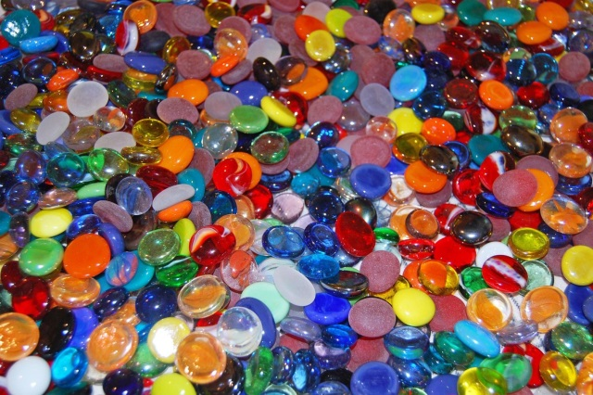
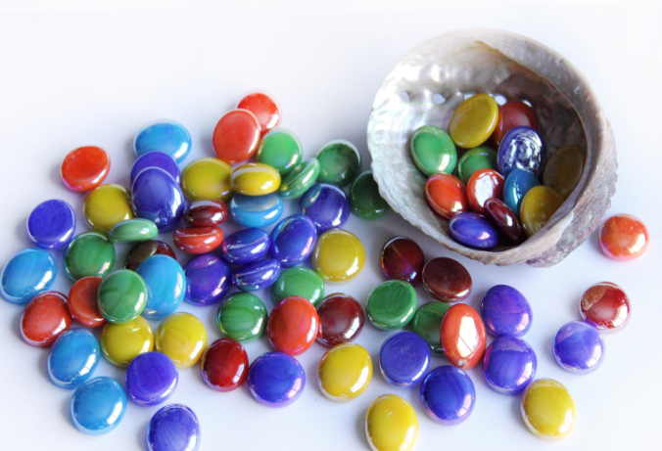
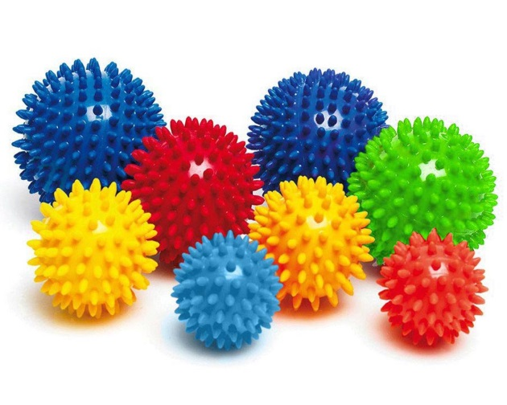
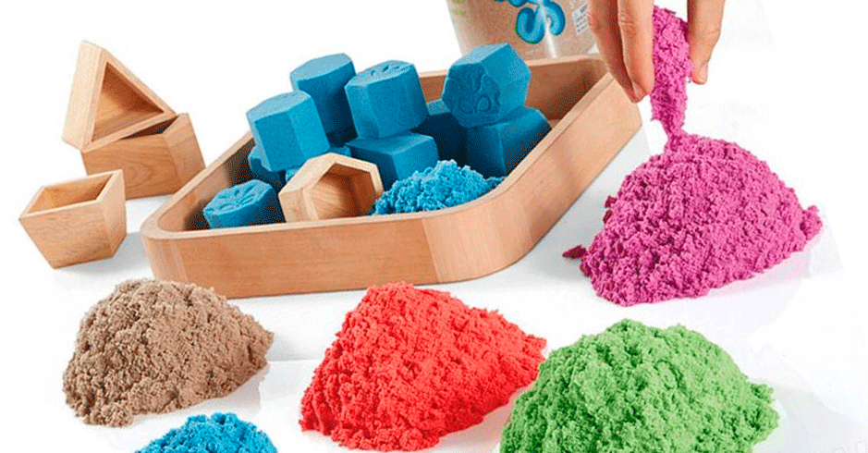
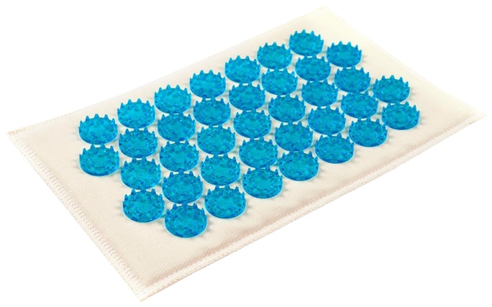
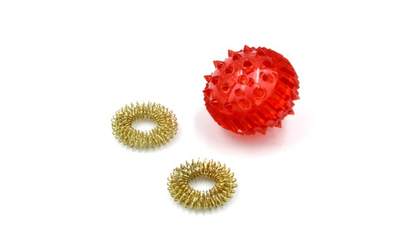
Использование традиционных и нетрадиционных технологий в коррекционной работе с детьми с ЗПР по развитию мелкой моторики
Выполнила: учитель-дефектолог МДОАУ «Детский сад № 1» г. Орска Рябчикова Н.Г.

Slide 2
Актуальность
Мелкая моторика - это двигательная деятельность, которая обусловлена скоординированной работой мелких мышц руки и глаза. Мелкая моторика непосредственно связана с психическими функциями ребенка, его речью, поэтому, важно ее развивать с раннего возраста. Недостаточность тонкой моторики - характерный признак таких детей.
Для многих детей с ЗПР характерна:
моторная неловкость;
слабое развитие тонких дифференцированных движений пальцев рук;
страдает техника движений и двигательные качества (быстрота, ловкость, сила, точность, координация);
слабо сформированы технические навыки в изодеятельности, лепке, аппликации, конструировании.
не умеют правильно держать карандаш, кисточку, не регулируют силу нажима, затрудняются в работе с ножницами.
Плохо развитые двигательные функции рук и отсутствие оформленной техники движений, скоординированности действий глаза и руки вызывают у ребёнка сЗПР огромные трудности, которые порой заставляют его отступать перед любой задачей.

Slide 3
Цель: развивать мелкую моторику и координацию движений рук у детей с ЗПР через использование традиционных и нетрадиционных технологий.
Задачи:
- улучшить координацию и точность движений руки и глаза, гибкость рук, ритмичность;
- улучшить мелкую моторику пальцев, кистей рук;
- улучшить общую двигательную активность;
- содействовать нормализации речевой функции;
- развивать воображение, логическое мышление, произвольное внимание, зрительное и слуховое восприятие, творческую активность;
- создавать эмоционально-комфортную обстановку в общении со сверстниками и взрослыми.

Slide 4
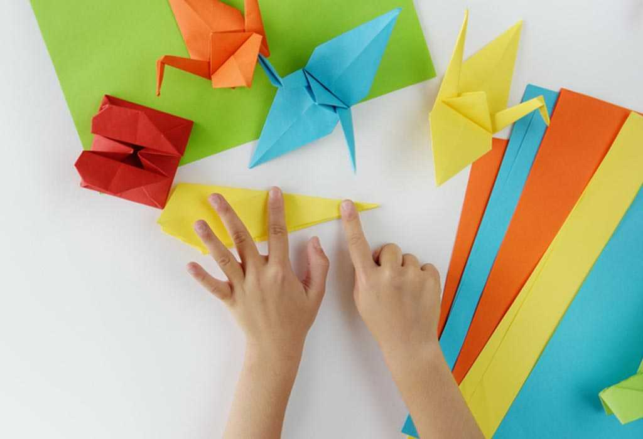
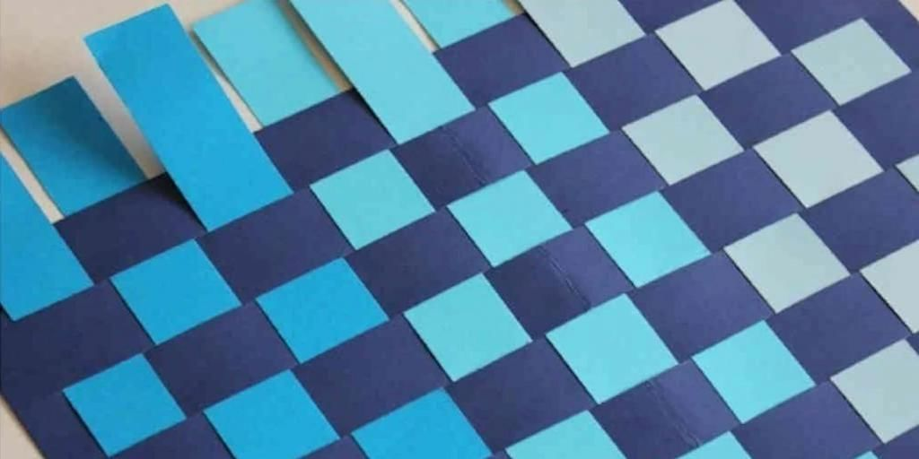
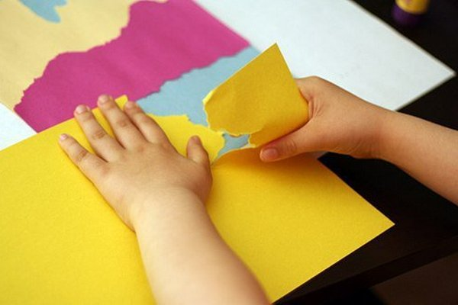
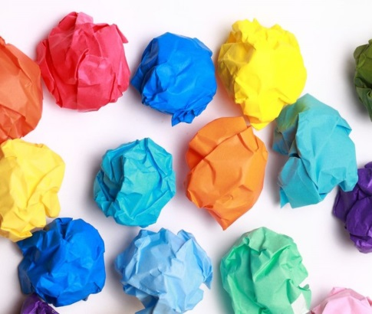
Традиционные технологии в коррекционной работе с детьми с ЗПР по развитию мелкой моторики
Игры с бумагой
Бумагу рвем, мнем, складываем, разрезаем ножницами:
плетем коврики из бумажных полос;
складываем кораблики, самолетики, цветы, животных…

Slide 5
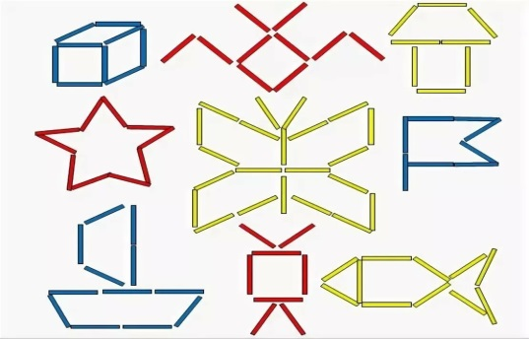
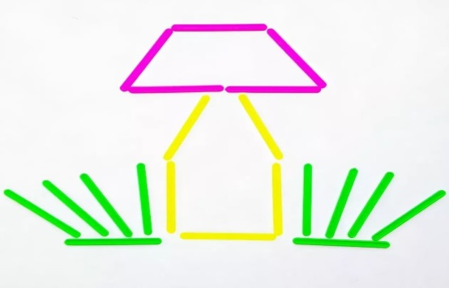
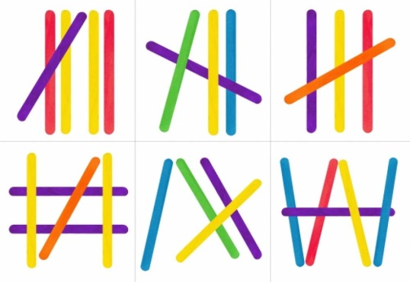
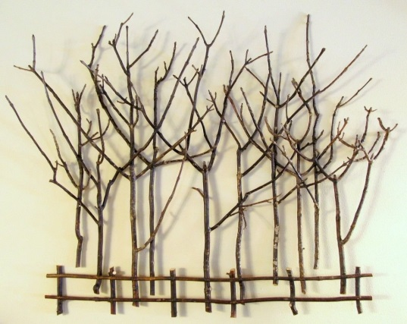
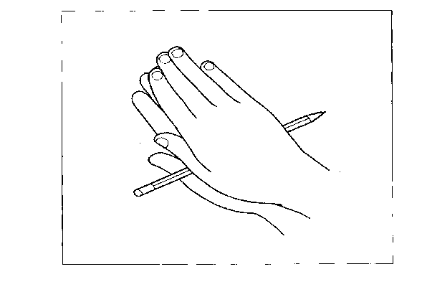
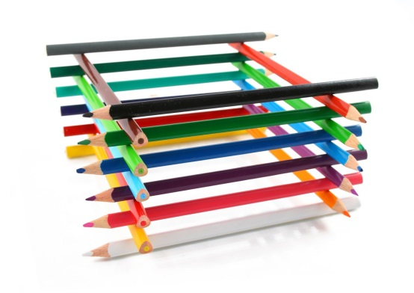
Игры со счетными палочками
В этих играх хорошими помощниками станут обыкновенные счетные палочки, карандаши или веточки.
Задания помогают ребенку развивать внимание, воображение, познакомиться с геометрическими фигурами и понятием симметрии.

Slide 6
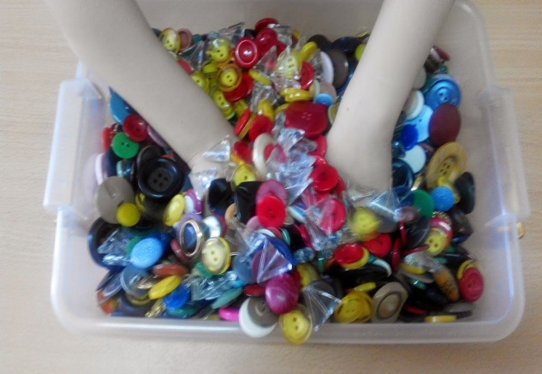
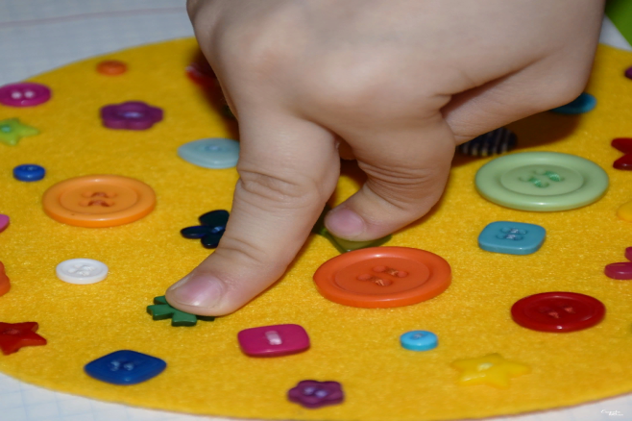
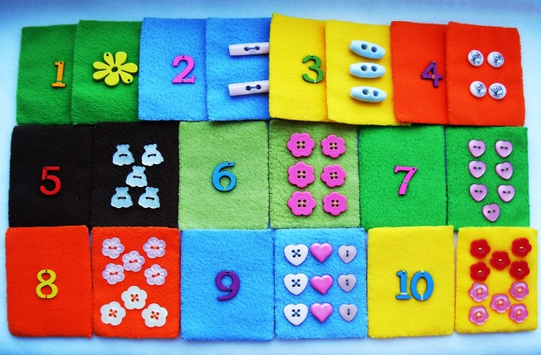
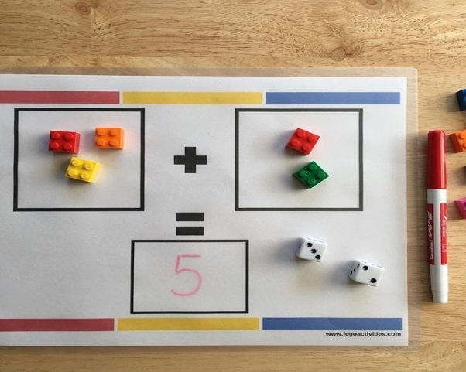
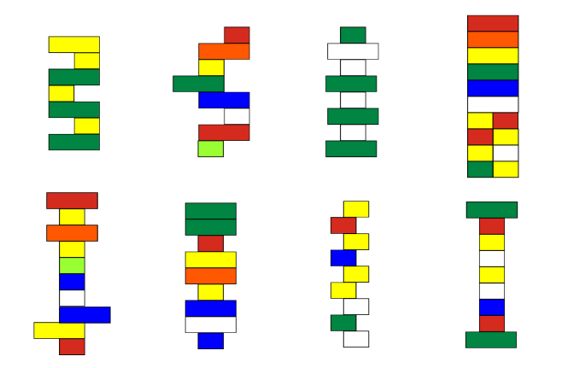
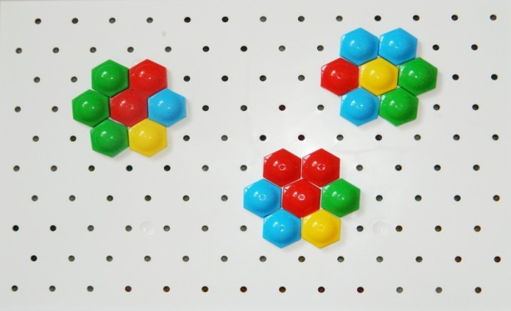
Игры с конструктором, мозаикой, с пуговицами.
Пуговичный массаж: Заполняем просторную коробку пуговицами. Опускаем руки в коробку; поводим ладонями по поверхности; перетираем пуговицы между ладонями; пересыпаем их из ладошки в ладошку; находим самую большую пуговицу, самую маленькую, квадратную, гладкую и пр.

Slide 7
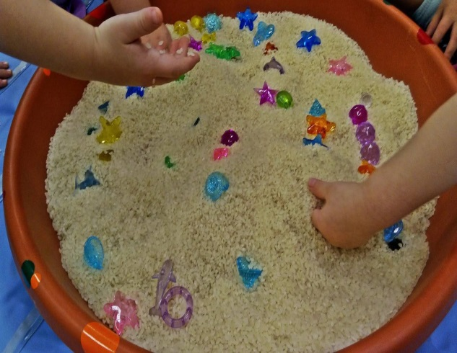
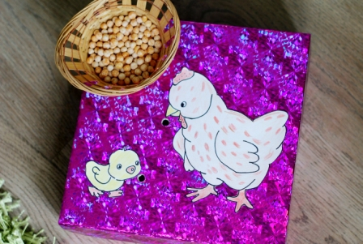
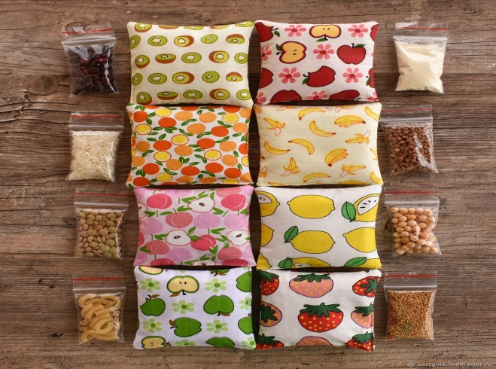
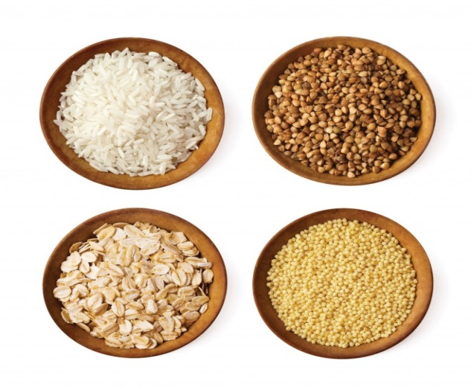
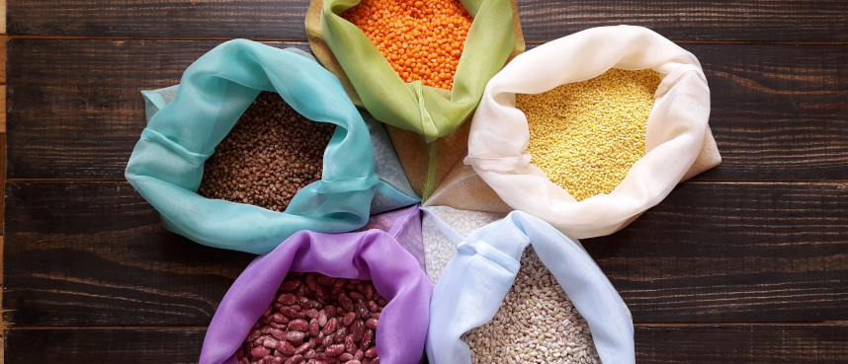
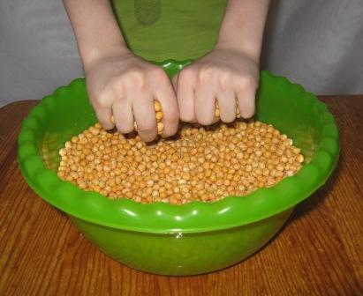
Игры с крупами.
«Прячем ручки», «Пересыпаем крупу», «Дождь», «Покормим птичек», «Разложи по тарелочкам», «Найди игрушку», «Отгадай, какая крупа в мешочке», «Сухой бассейн» из гороха и фасоли.

Slide 8
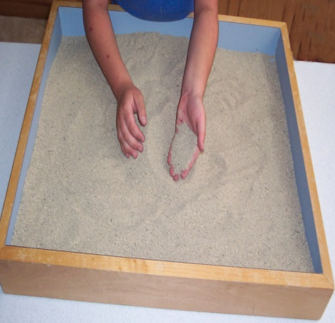
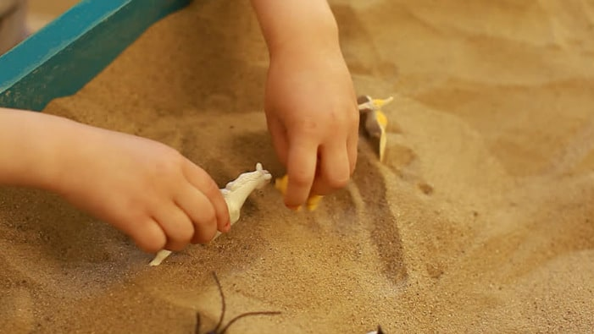

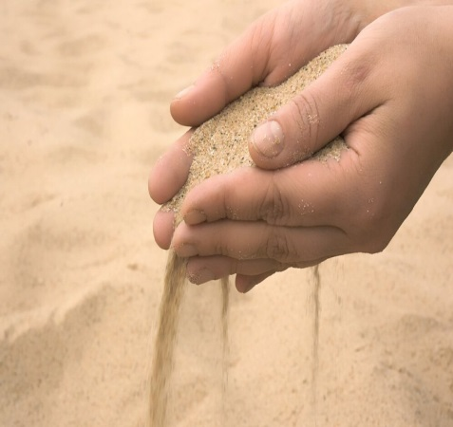
Игры с песком
- Погладь рукой песок. Что ты чувствуешь? Какой песок? Как его сделать сырым? Попрыскай из пульверизатора.
- Положи свою ладонь на песок. Это след от твоей ладони. А это след от моей ладони. Чей след больше? Чей меньше? Посмотри, какие следы можно сделать с помощью крышек от бутылок, палочек. Попробуй изобразить след кошки. Сделай большой след и маленький.
- Разгладь песок двумя руками. Отряхни руки.
- Я закопаю несколько игрушек, а ты попробуй найти.

Slide 9
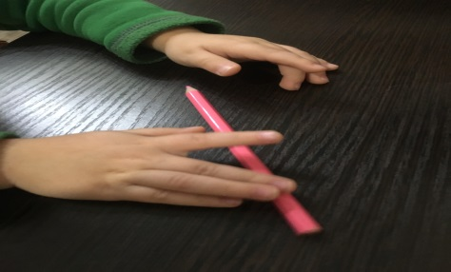
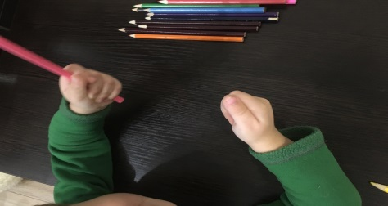
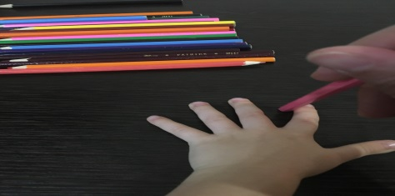
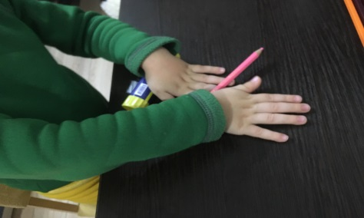
Массаж с помощью шестигранного карандаша
Научить ребенка самомассажу рук несложно. С помощью гранёных карандашей ребенок массирует запястья, кисти рук: пальцы, ладони, тыльную поверхность ладоней, межпальцевые зоны.
«Пианино»
Кладем карандаш на стол и поочередно каждым
пальчиком наживаем на него, как на клавиши пианино.
«Прятки»
Поочередно правой и левой рукой сжимаем карандаш
в кулачке.
«Ладошка»
Обводим ладонь карандашом (тупой стороной), тем
самым массируя зоны между пальчиками.
«Горка»
Скатываем карандаш по тыльной поверхности ладони,
с легким нажимом.
.

Slide 10
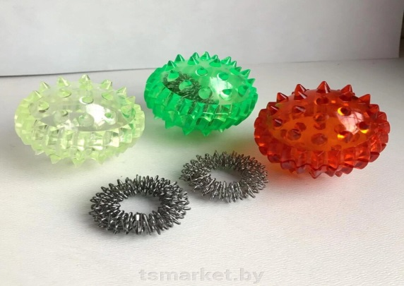
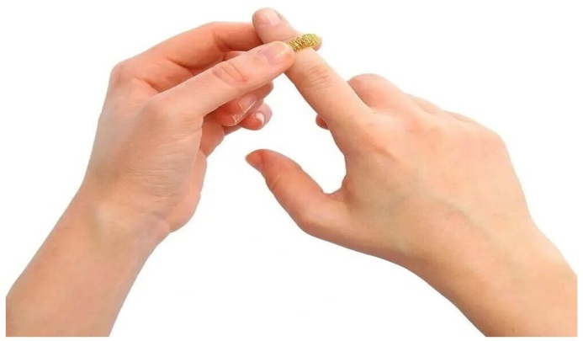
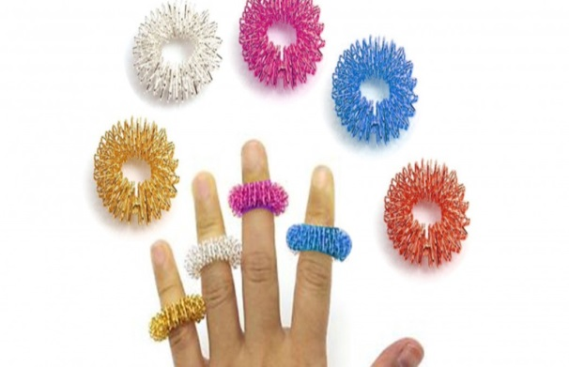

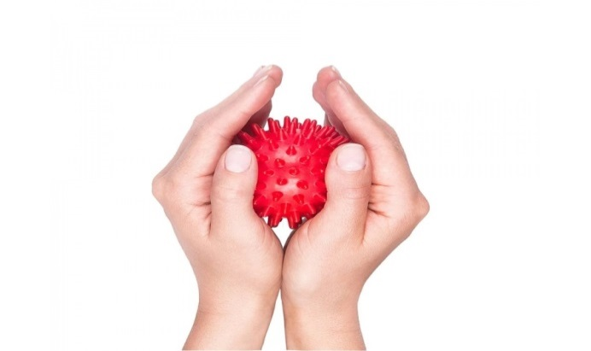
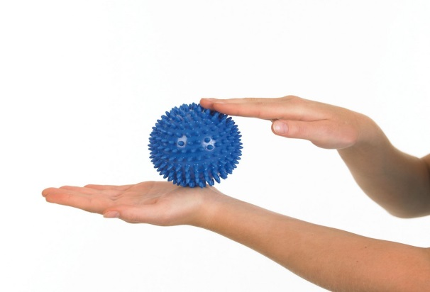
Нетрадиционные технологии в коррекционной работе с детьми с ЗПР по развитию мелкой моторики
Су - Джок
Су-Джок – это воздействие на биоэнергетические точки с целью активизации защитных функций организма. Воздействуя на точки шариками Су - Джок ("Су" – кисть, "Джок" – стопа) происходит оздоравливание всего организма и развитие мелкой моторики рук.

Slide 11
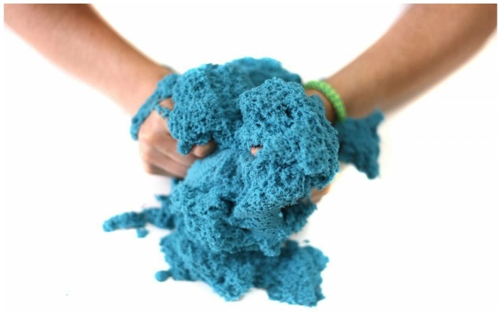
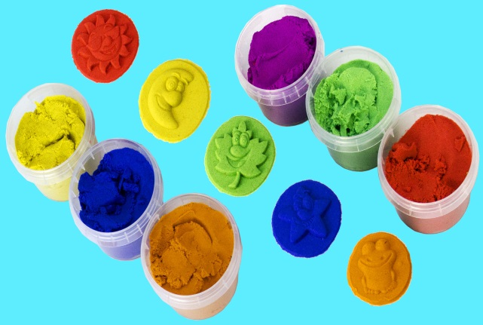
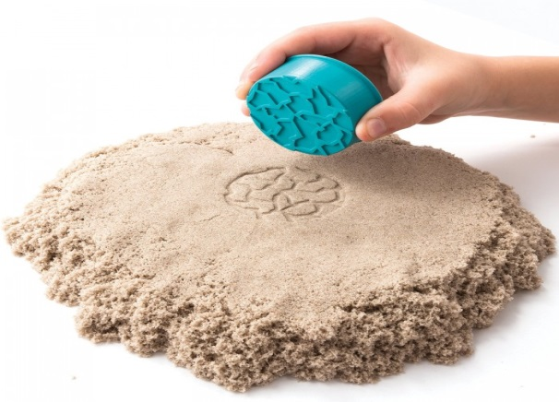
Кинетический песок
Кинетический песок - смесь для лепки, которая по цвету и текстуре напоминает влажный песочек с берега моря.
Свойства песка:
отлично лепится
легко принимает любую форму и долго сохраняет ее;
не распадается на отдельные песчинки;
не прилипает к рукам и другим предметам.
Кинетический песок эффективен при работе с детьми с ОВЗ (имеющих ЗПР, речевые и поведенческие нарушения), агрессивными, гиперактивными, застенчивыми, возбужденными, невнимательными, которым требуется развитие усидчивости, концентрации внимания, памяти, развитие речи и коммуникативных навыков.

Slide 12
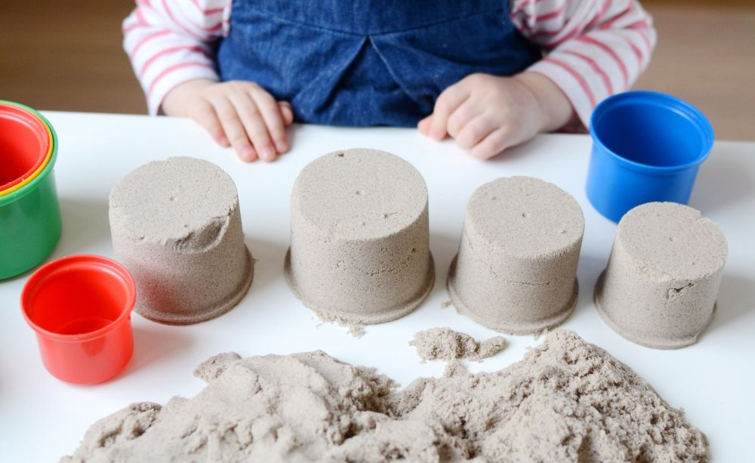
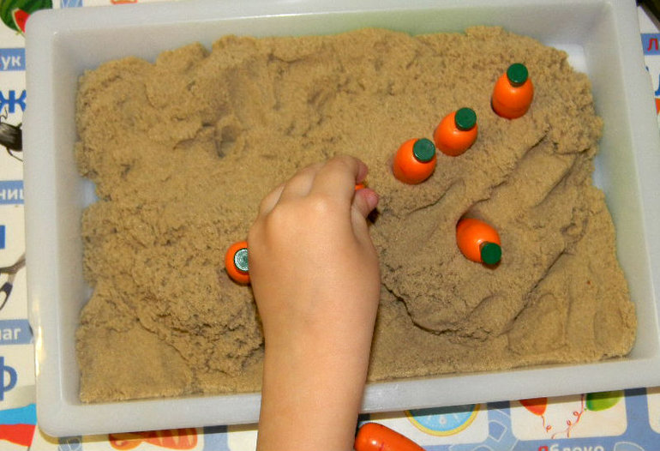
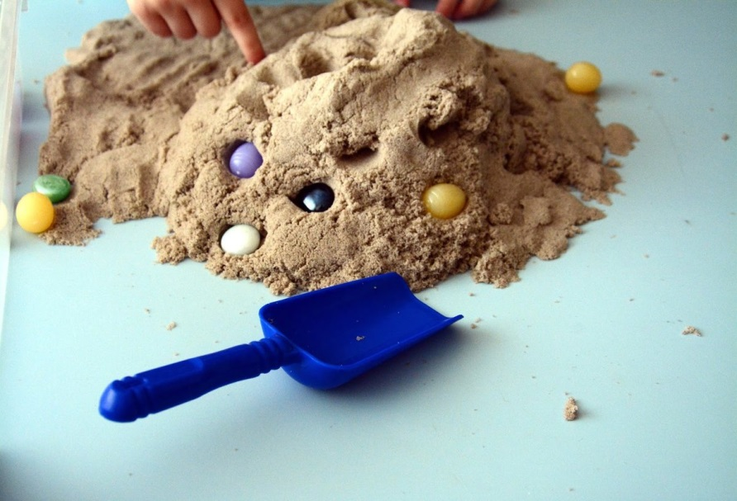
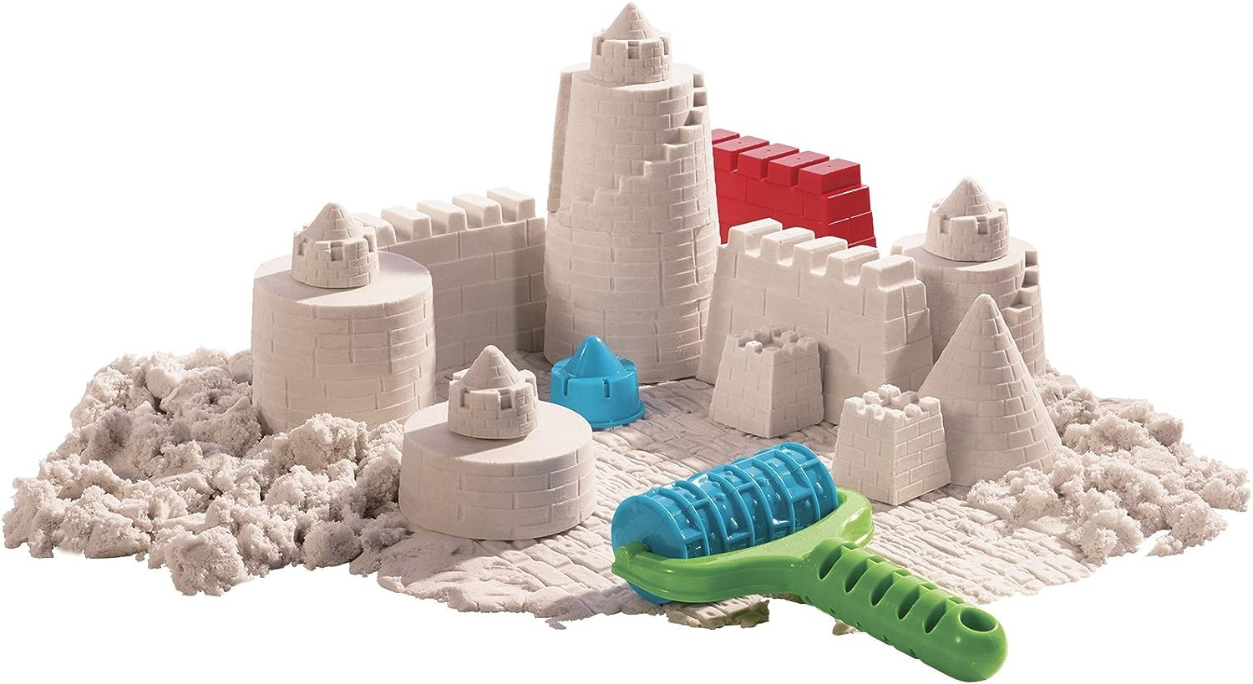
Кинетический песок

Slide 13
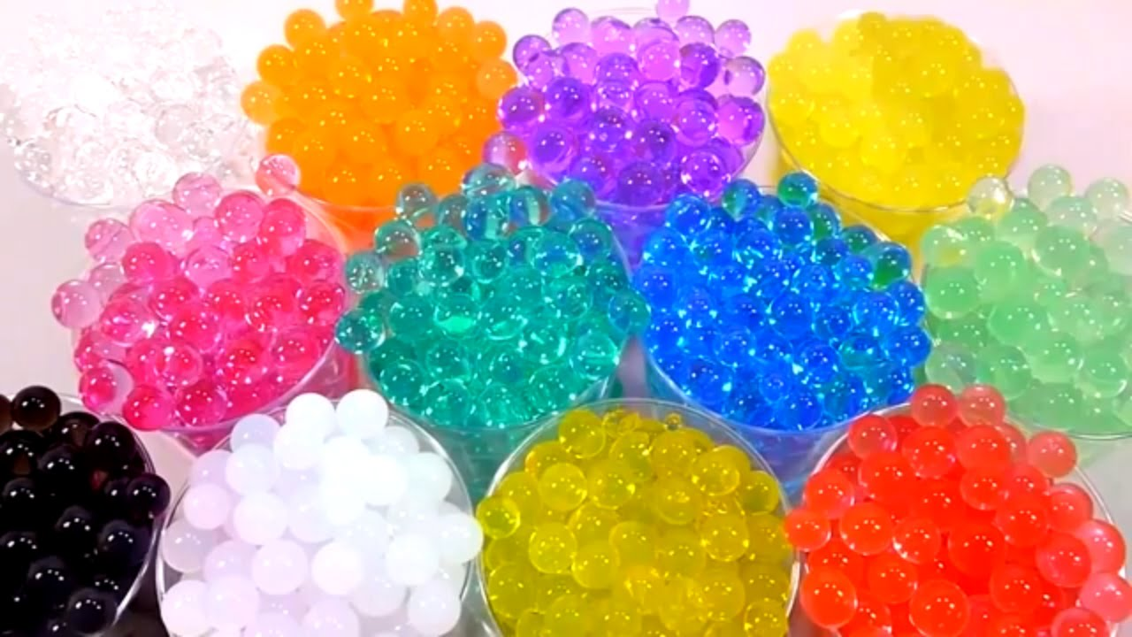
Орбиз
Орбиз – разноцветные гидрогелевые шарики. Это, прежде всего, обучение и развитие моторики через игры и веселье. Шарики Орбис предназначены для детей от 3 лет!
Игры с орбиз помогают:
формировать правильный захват шарика кистью руки;
развивать сложно координированные движения пальцев рук;
развивать мышление;
развивать фразовую речь;
формировать и закреплять правильный образ буквы;
работать над дифференциацией цветов;
развивать тактильные ощущения, воображение, память, внимание ;
упражнять в счете.

Slide 14
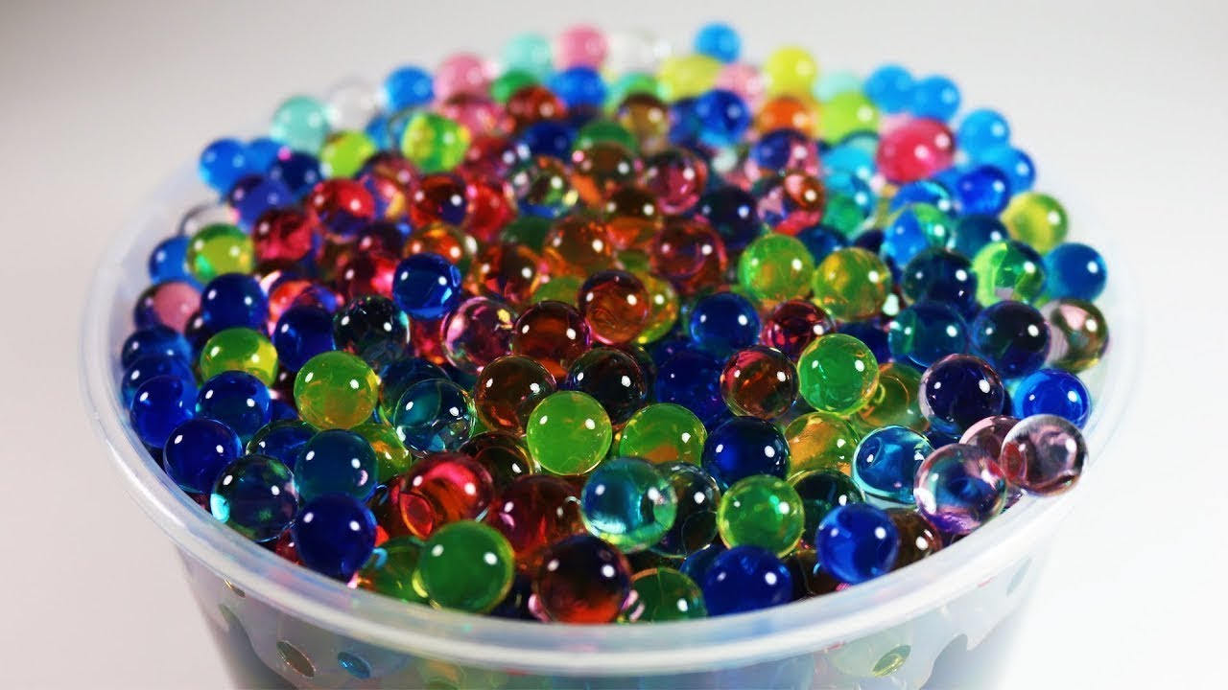
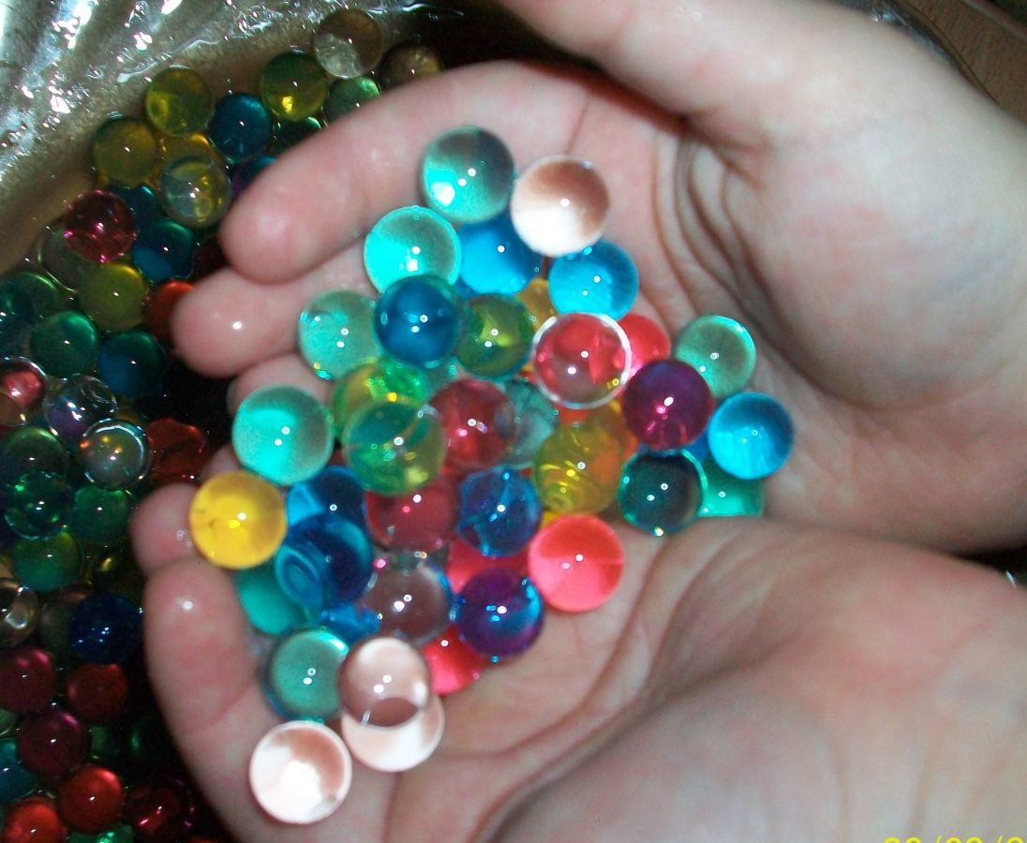


Орбиз

Slide 15

Камешки Марблс
Камешки Марблс - готовые наборы стеклянных камушек разного цвета и различные задания с ними. Игры с камешками «Марблс» воздействуют на рецепторы пальцев, это физическое и умственное развитие ребенка. Камешки положительно влияют на тонкую мускулатуру пальцев и кистей рук ребенка.
Требования при проведении упражнений с камешками:
Для повышения эффективности воздействия при выполнении различных упражнений необходимо задействовать пальцы обеих рук.
Подбор упражнений осуществляется с учётом возрастных и индивидуальных возможностей детей.
Наличие познавательной направленности упражнений.
Безопасность: выполнение упражнений с камешками не предполагает использования их детьми в самостоятельной деятельности, только под присмотром взрослого.

Slide 16






Камешки Марблс

Slide 17




Иглотерапия
Термин «Иглотерапия» дословно обозначает лечение с помощью игл.
Иглотерапию с детьми провожу с помощью аппликатора Кузнецова. Он очень хорош как стимулятор развития мелкой моторики.

Slide 18









Игры с прищепками ,пипетками, пинцетами, зубочистками

Slide 19





Вывод
Целенаправленная и систематическая работа по развитию мелкой моторики у детей с ЗПР с помощью традиционных и нетрадиционных технологий оказывает положительное воздействие на весь организм в целом, развивает навыки ручной умелости, психические процессы, стимулирует речевое развитие. Детям это интересно! Только кропотливая работа, терпеливое отношение, ободрение при неудачах, поощрения за малейший успех, неназойливая помощь помогают нам добиться хороших результатов…

Slide 20

СПАСИБО ЗА ВНИМАНИЕ

